Slide 1
ОРЕНБУРГ – ЕВРАЗИЙСКИЙ ФЕНОМЕН
Семёнов Евгений Александрович
кандидат географических наук,
доцент кафедры географии и регионоведения ОГУ

Slide 2
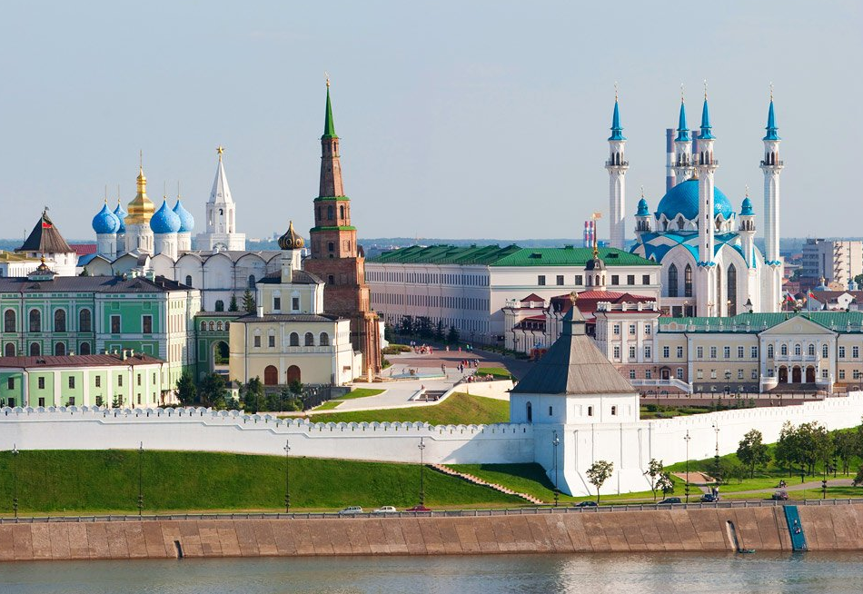

Slide 3
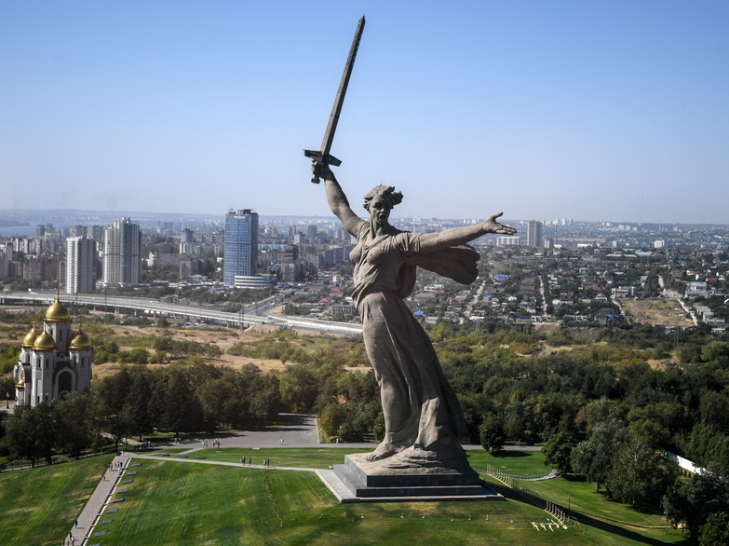

Slide 4
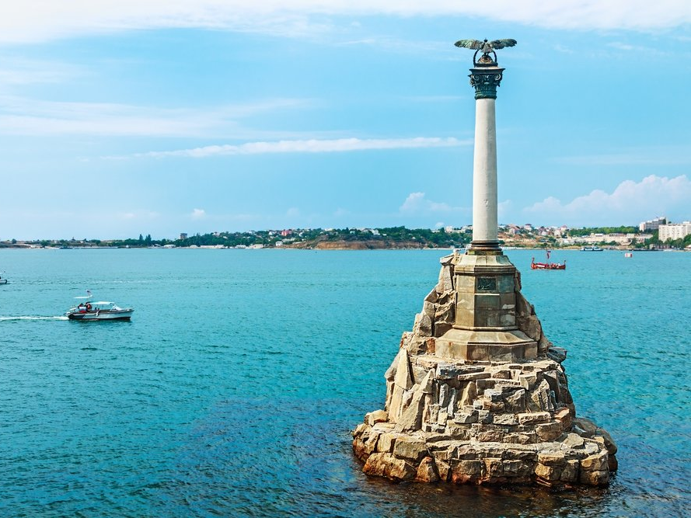

Slide 5
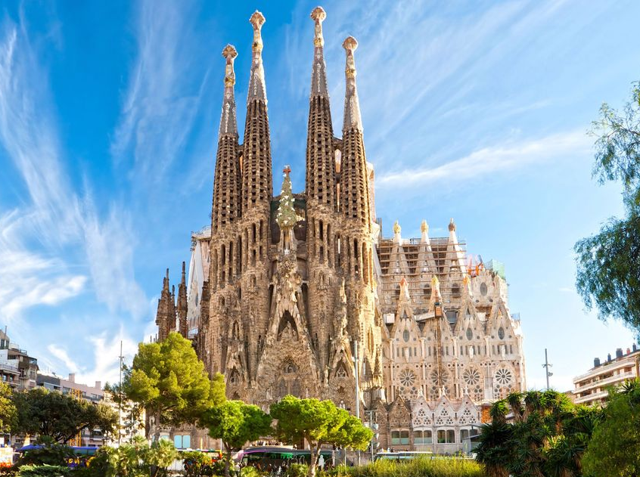

Slide 6
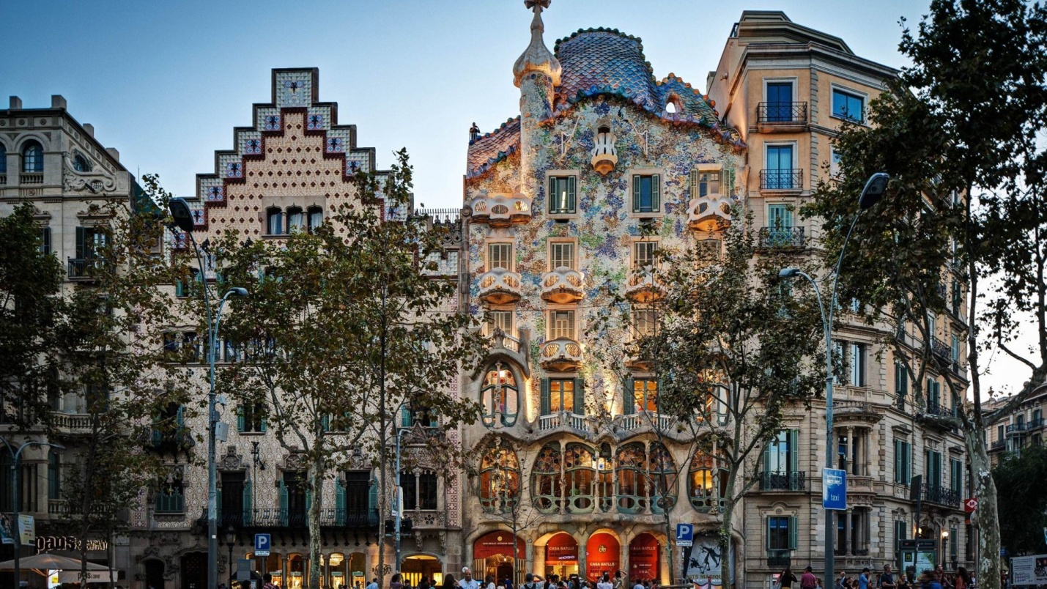

Slide 7
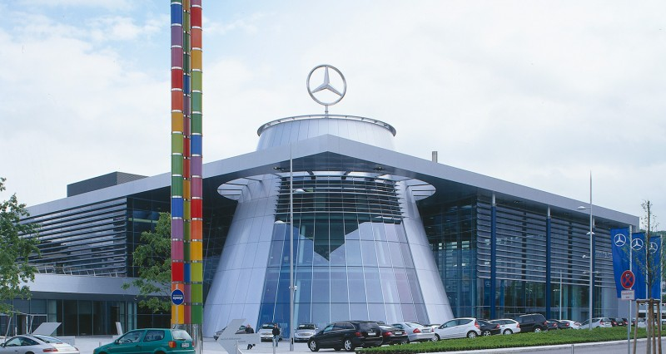

Slide 8
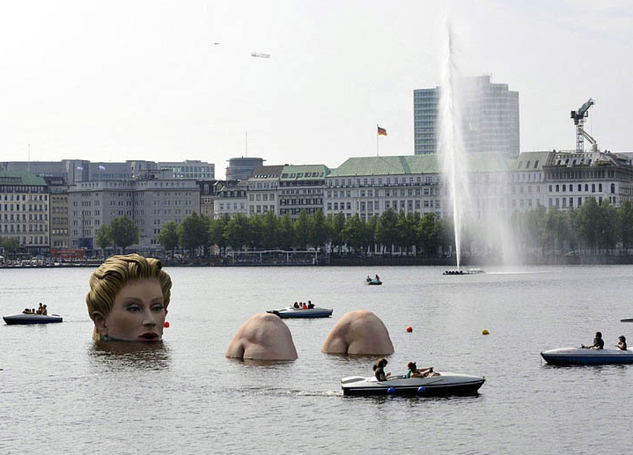

Slide 9
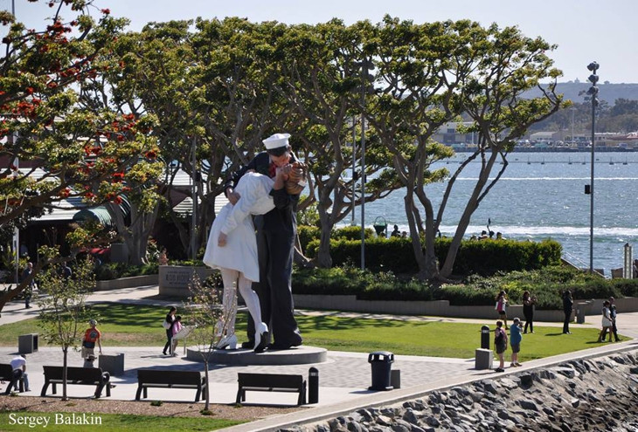

Slide 11
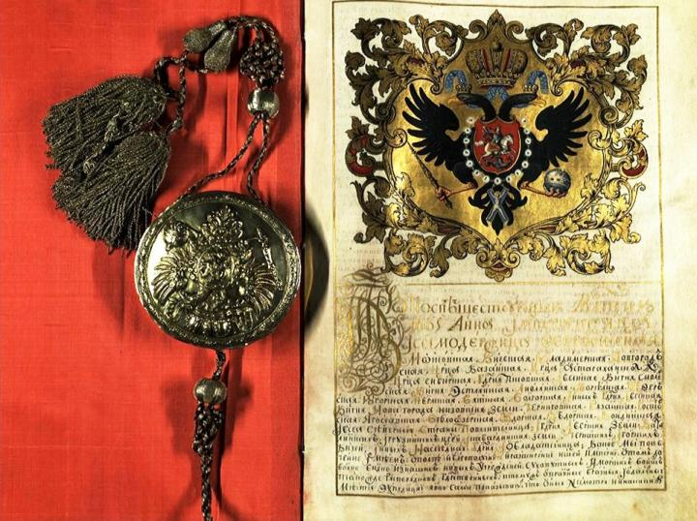
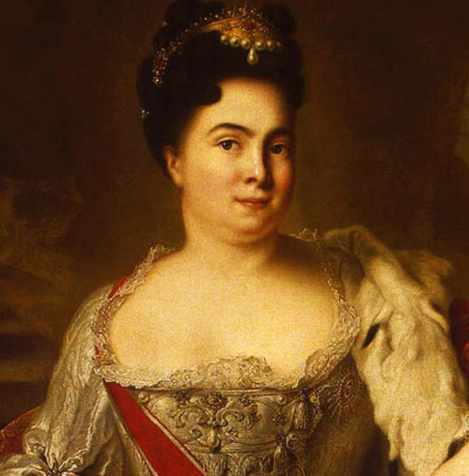
Кирилов Иван Кириллович (1689-1737гг.)
Обер-секретарь сената. Автор проекта «Изъяснение о Киргиз-Кайсакской ордах и строительстве «Великого города-крепости», форпоста на реке Яик».
Руководитель «Оренбургской экспедиции». Основатель города Орска (Оренбурга)
«Всемилостивейшая апробация» и привилегии городу Оренбургу
«По милостию Мы, АННА… сей новой город, сею первою Нашею привилегию всемилостивейше жалуем, и в вечные времена утверждаем сему городу, Богом назначенному быть, и именоваться Оренбург…»

Slide 12
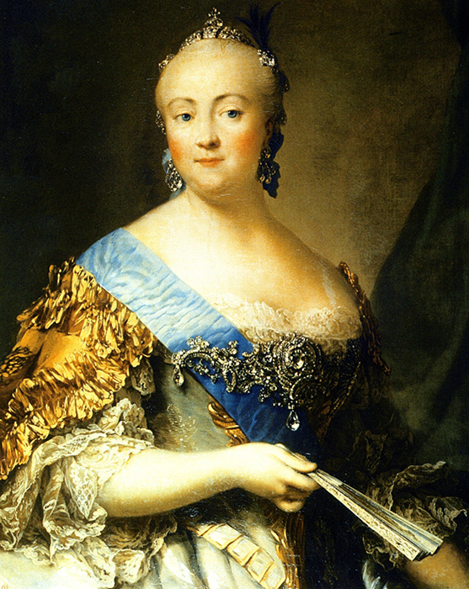
Неплюев Иван Иванович (1693-177гг.)
Адмирал, дипломат, глава Оренбургской комиссии, основатель города Оренбурга и Оренбургской губернии.
Киевский губернатор (1740-1741)
Оренбургский губернатор (1744-1758)
Санкт-Петербургский губернатор (1762-1764)
«Именные указы»
«Высочайшее утверждение» плана города Оренбурга (1743)
«Об учреждении Оренбургской
губернии и об подчинении под ее ведомство Уфимской провинции и всех в тех местах строящихся крепостей (1744)

Slide 13
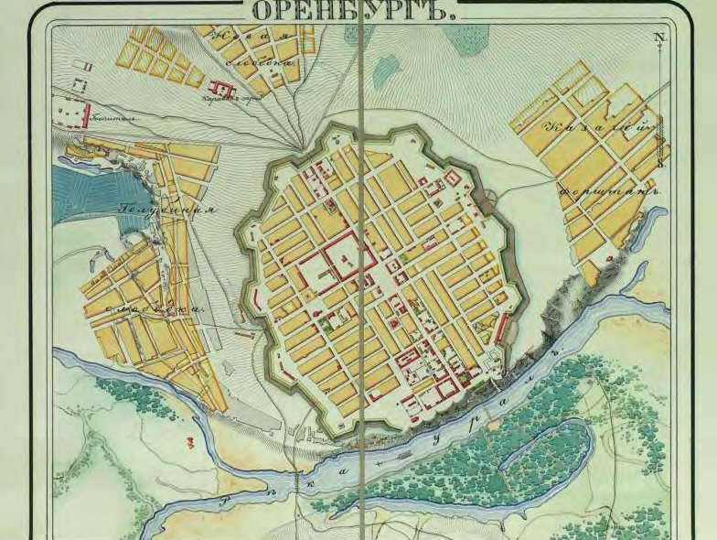

Slide 14
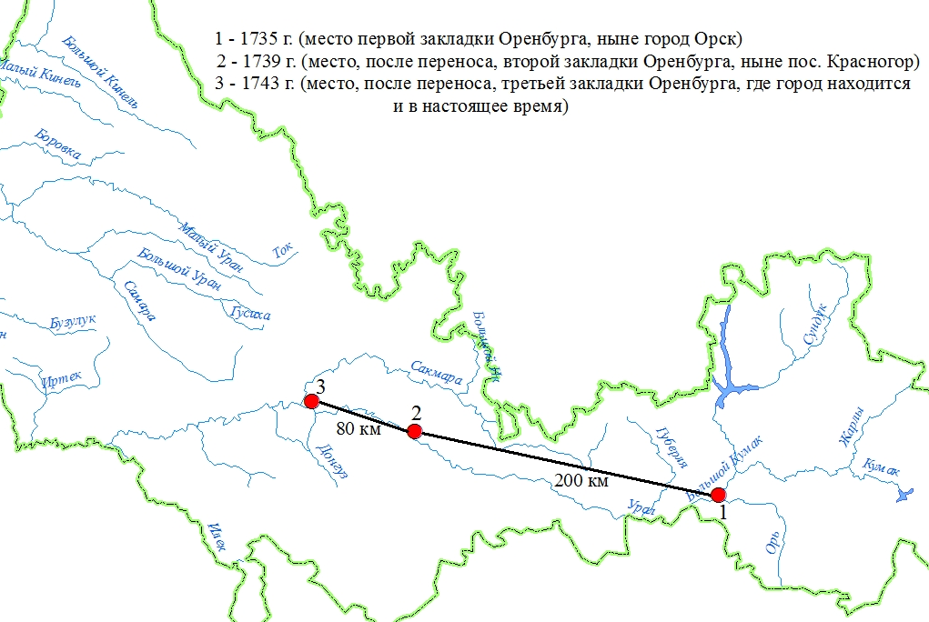
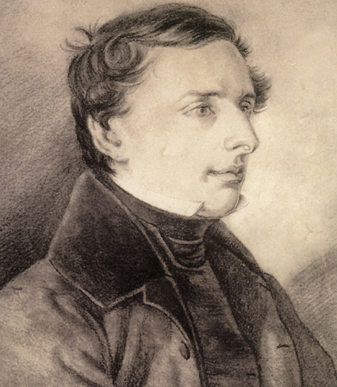
«Здравствуй, трижды зачатая, единожды рожденная твердыня, русский город; век стоять тебе покровом и оплотом и ширить могучие крылья свои!»
В.И. Даль из повести «Серенькая»

Slide 15
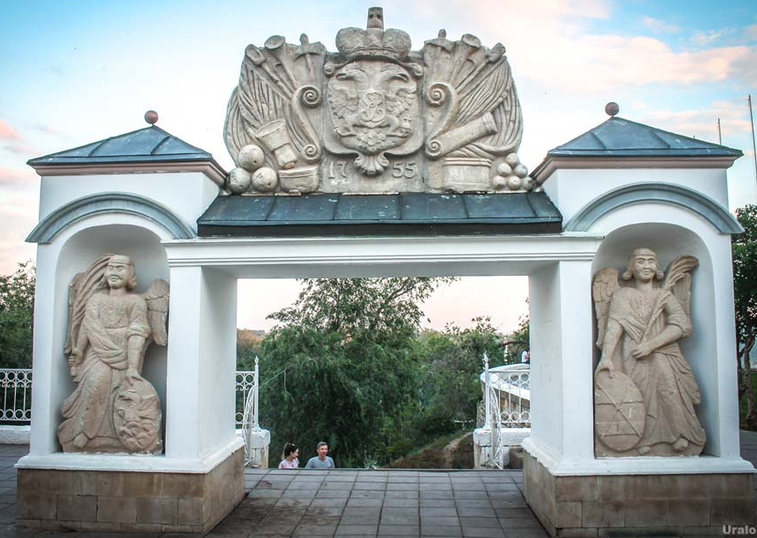

Slide 16
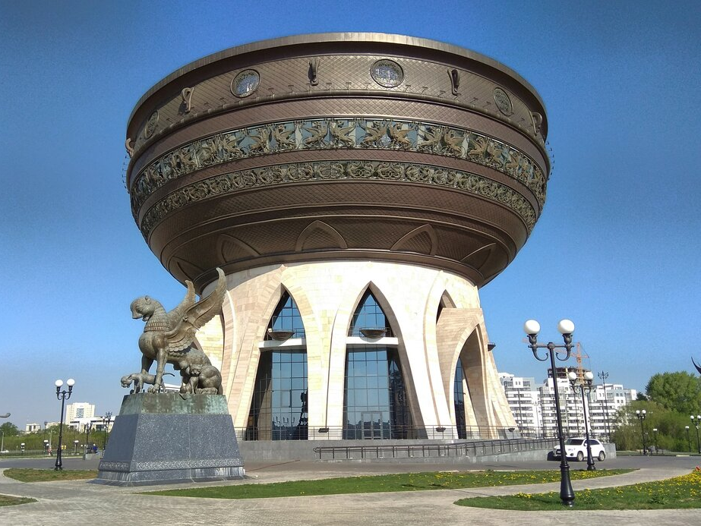

Slide 17
Происхождение названия
- Орь (тюркский) – от название реки «Ров», «Рукав»
- Orien (латинский) – «Восток»
- Ohren (немецкий) – «Уши»
- Орын (казахский) – «Место»
- Oranien (немецкий) – «Оранжевый»

Slide 18
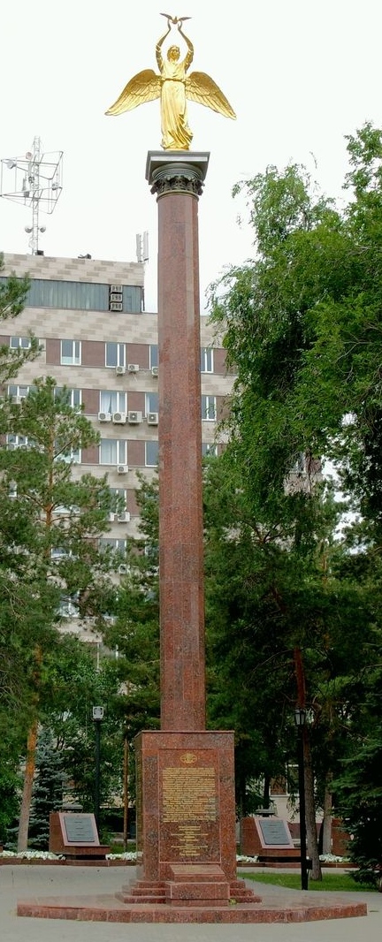

Slide 21
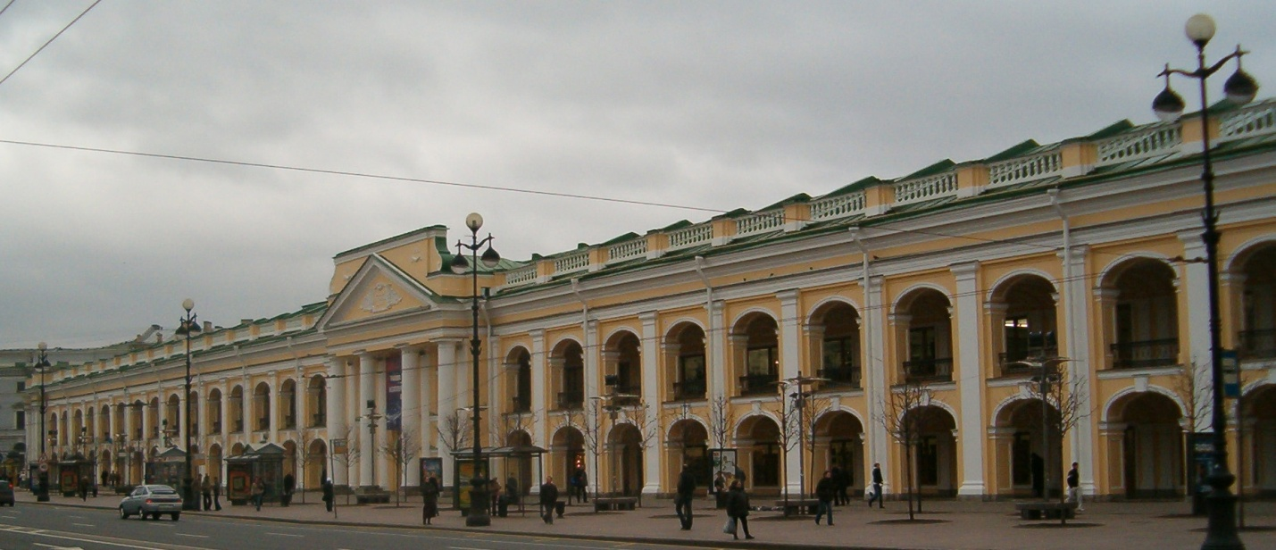

Slide 22
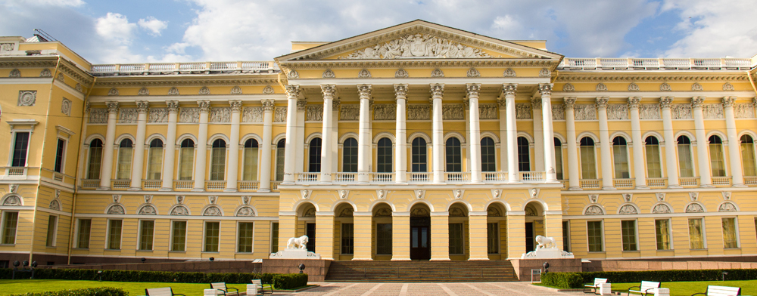
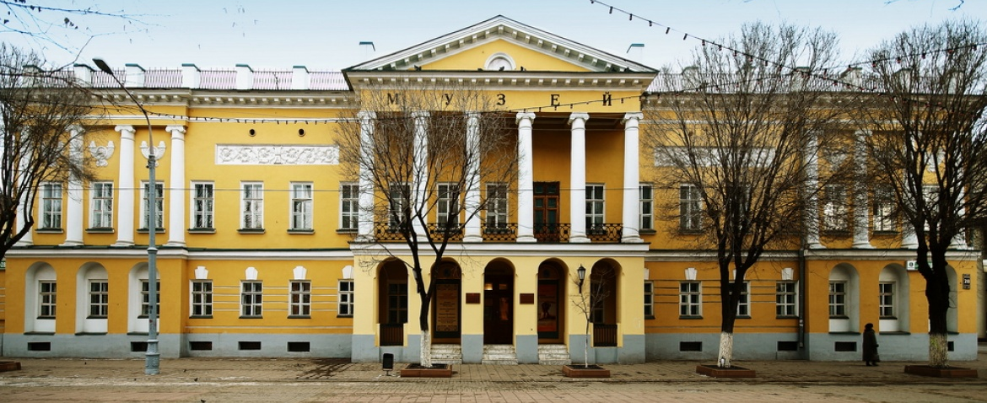

Slide 23
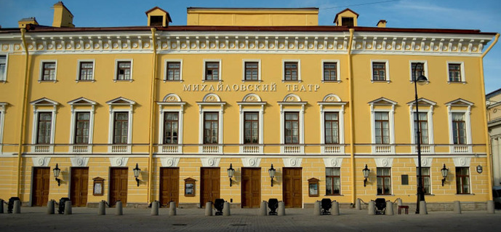
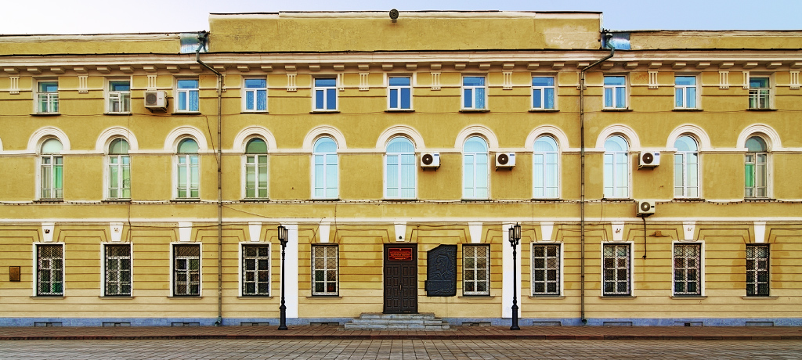

Slide 24
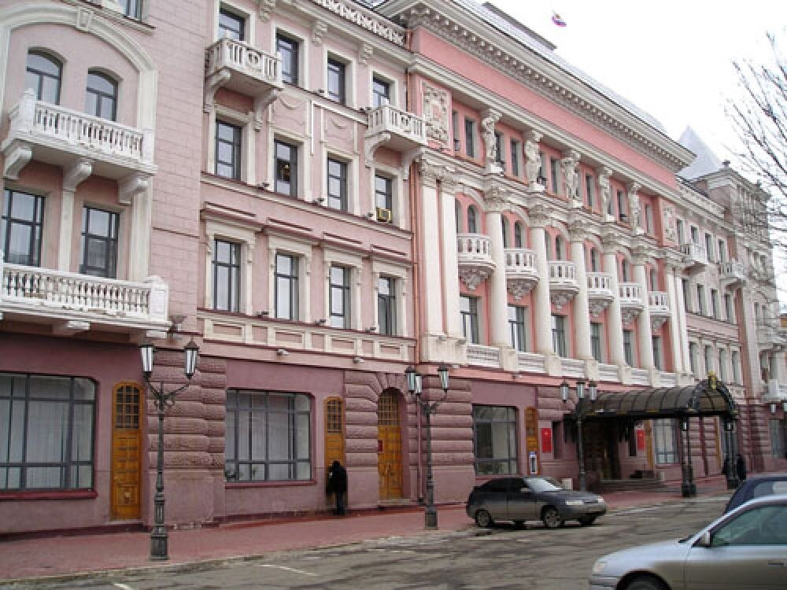
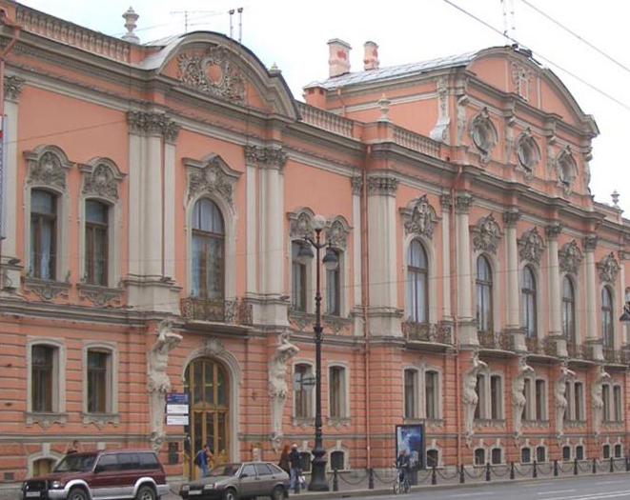
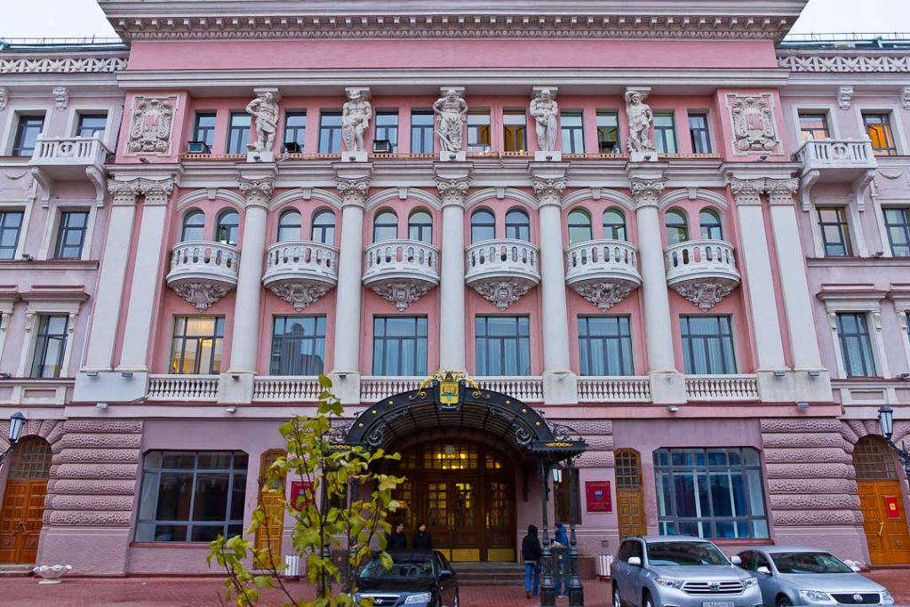

Slide 25
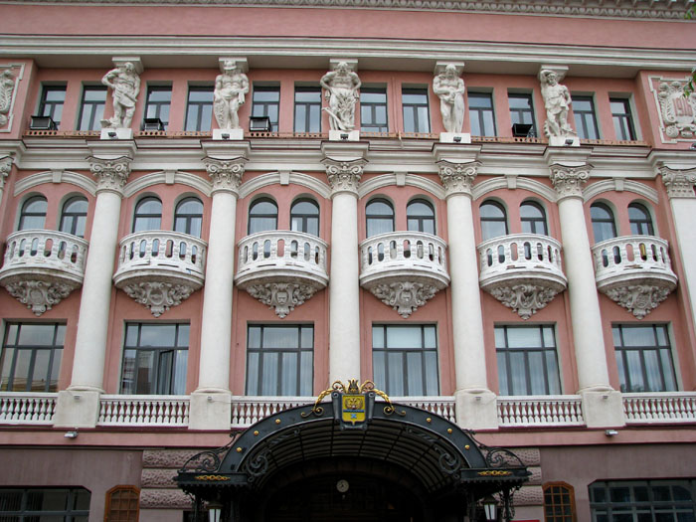

Slide 27
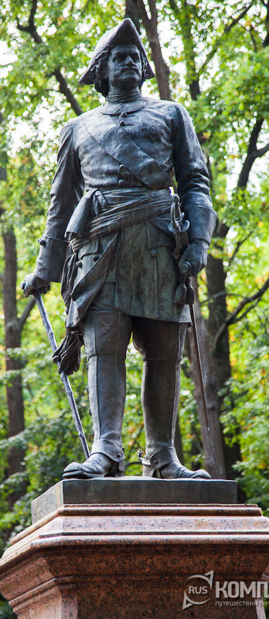

Slide 28
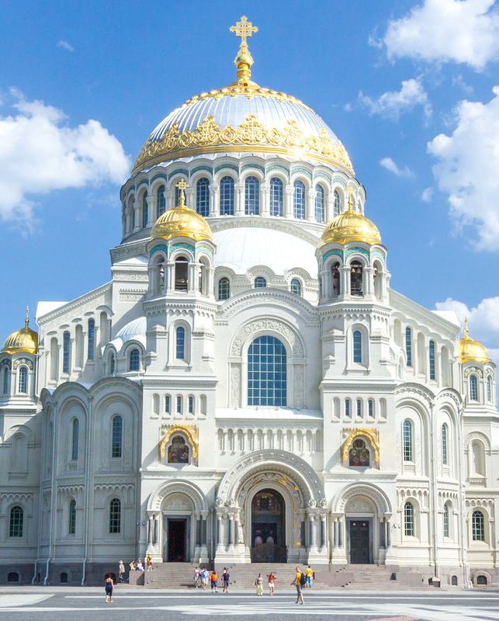

Slide 29
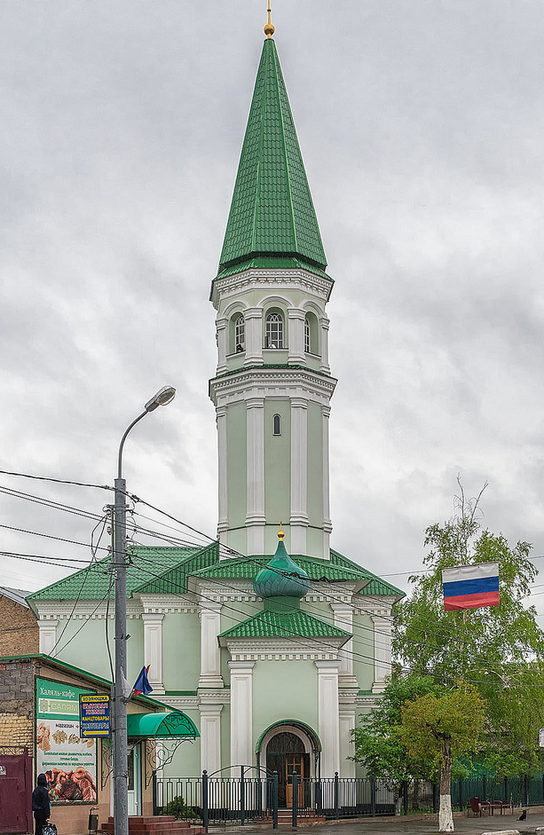

Slide 30
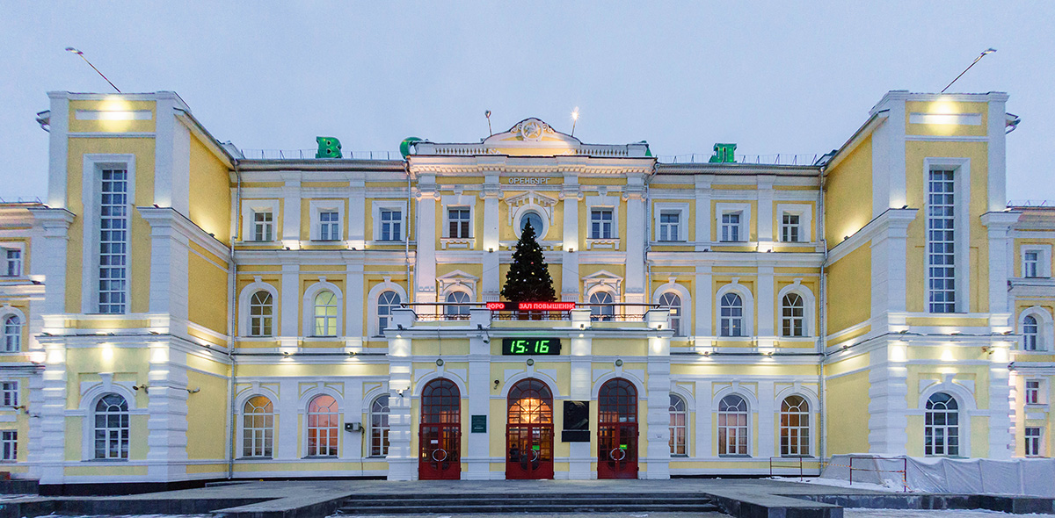
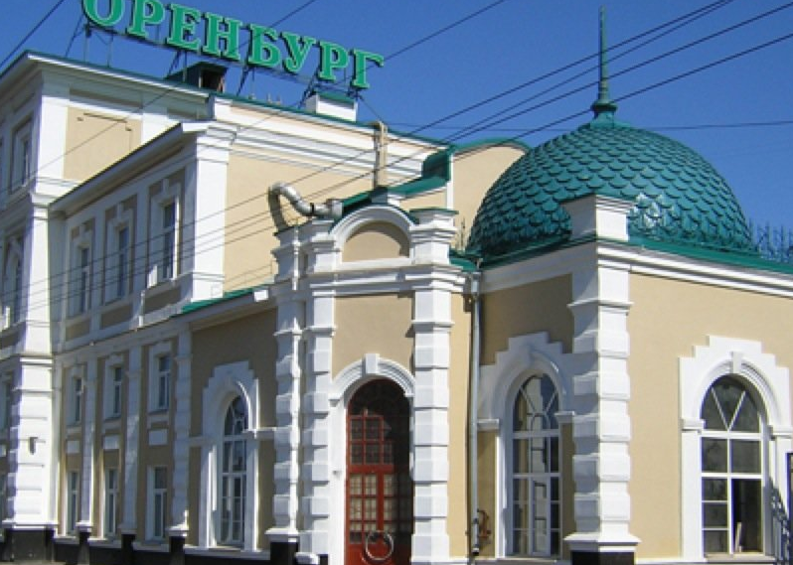

Slide 31
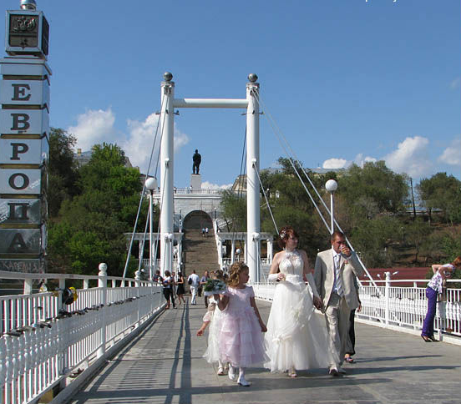

Slide 32
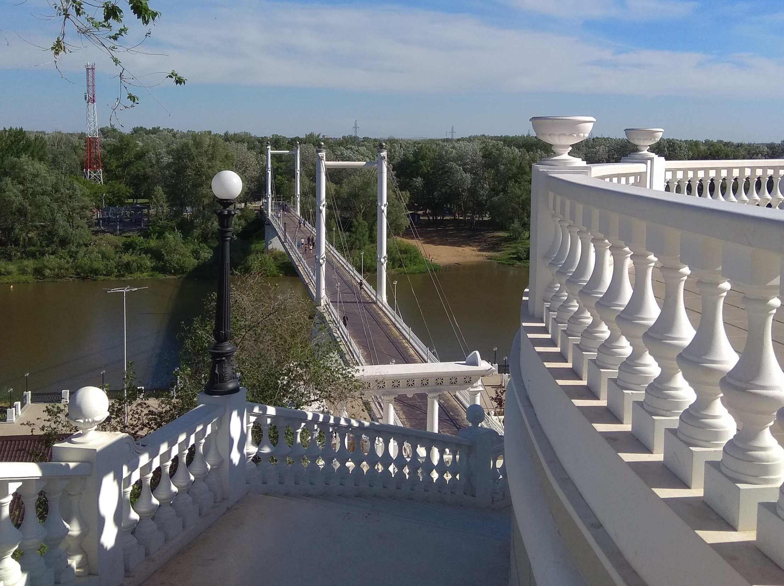

Slide 33
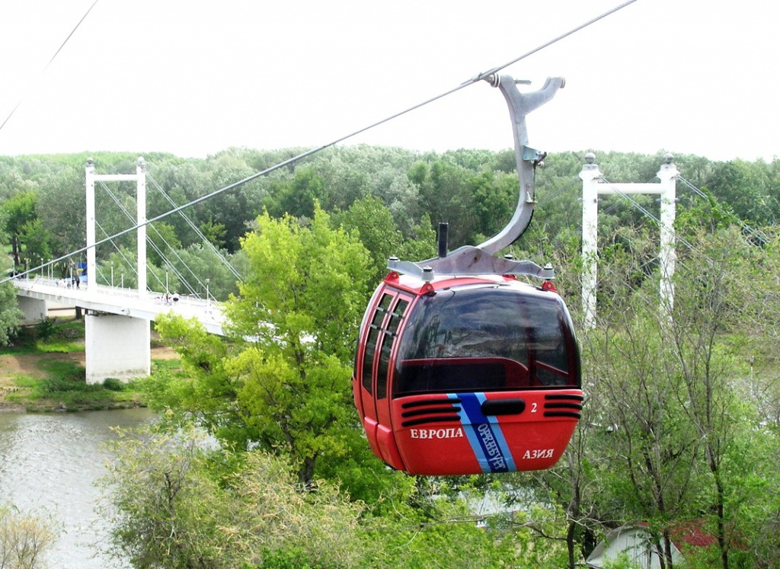

Slide 34
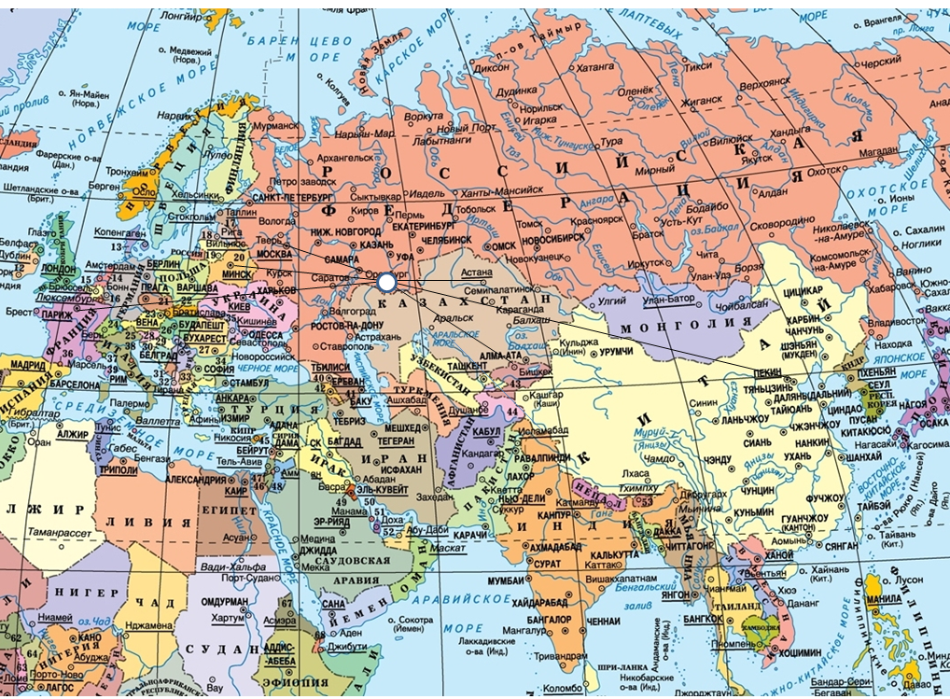

Slide 35
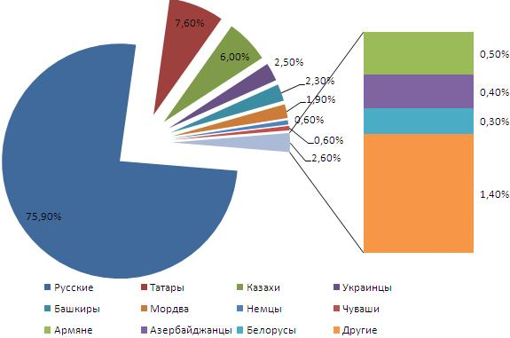

Slide 36
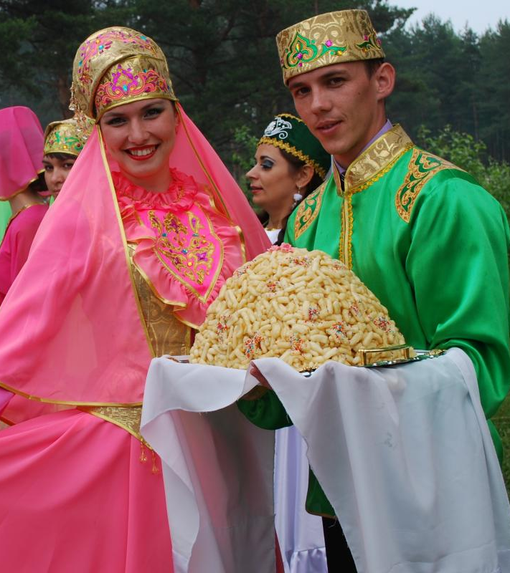
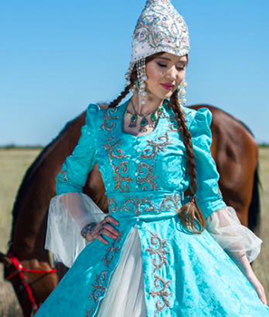
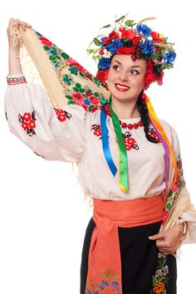
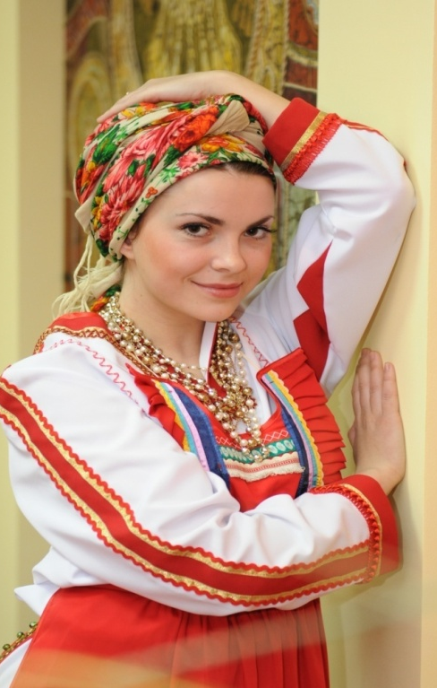
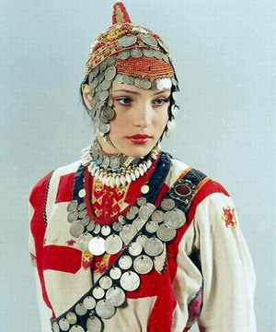

Slide 37
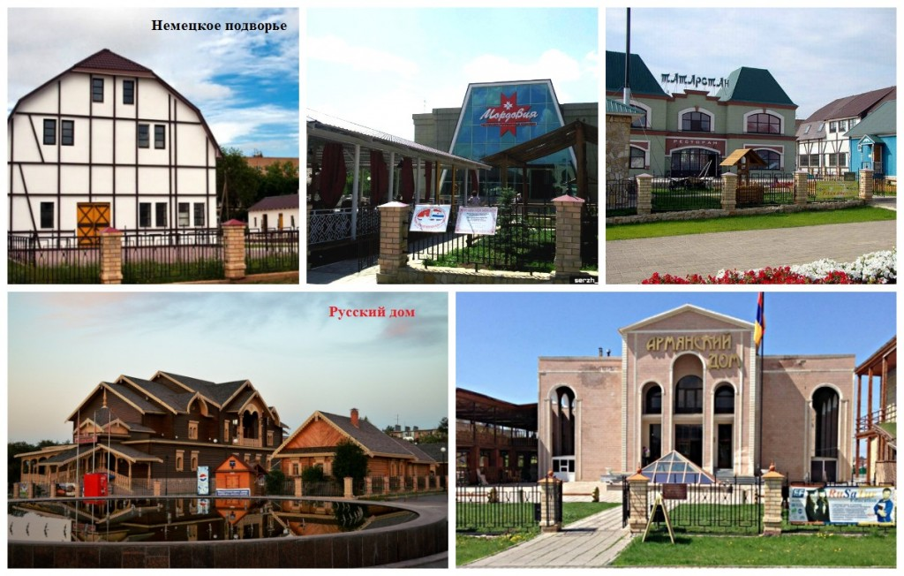
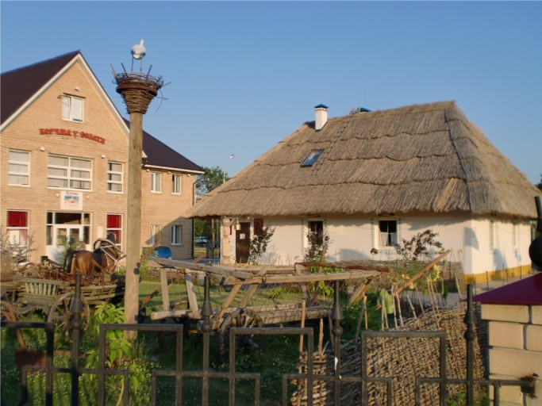
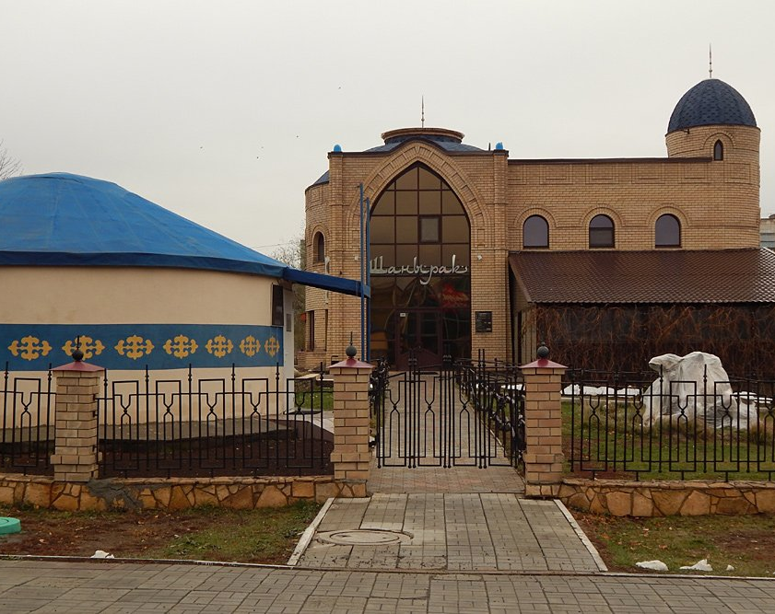
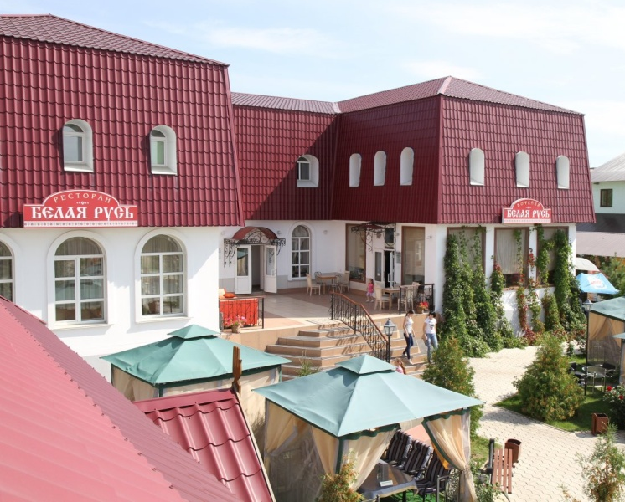
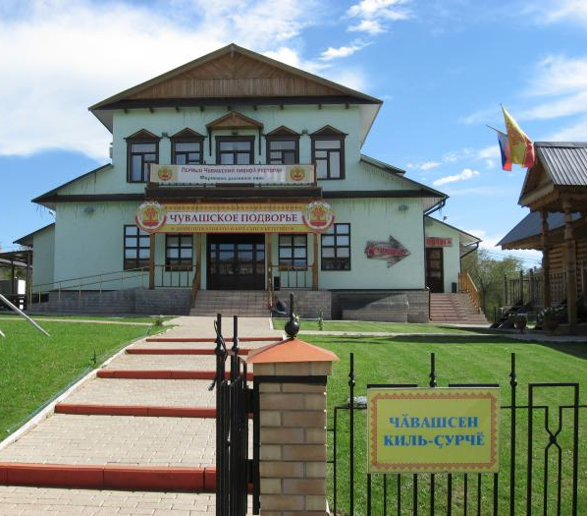

Slide 38
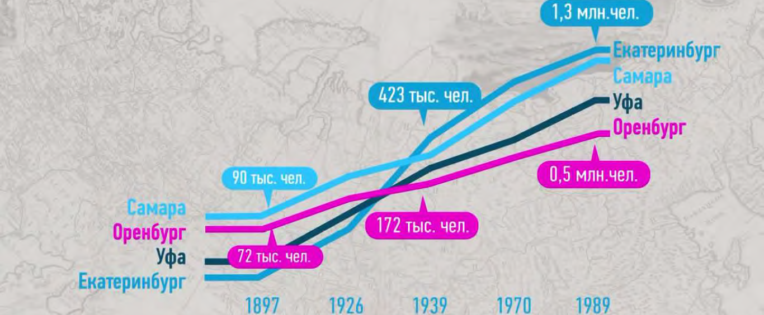
города | 1897 | 1914 | 1926 | 1939 | 1959 | 1980 | 2000 | 2019
Оренбург | 72 | 135 | 123 | 172 | 267 | 471 | 524 | 565
Екатеринбург | 43 | 69 | 140 | 423 | 779 | 1225 | 1266 | 1470
Уфа | 49 | 100 | 99 | 250 | 547 | 970 | 1091 | 1121
Челябинск | 20 | 65 | 59 | 273 | 689 | 1040 | 1083 | 1202
Омск | 37 | 113 | 162 | 289 | 581 | 1024 | 1149 | 1172
Новосибирск | 8 | 65 | 75 | 405 | 885 | 1312 | 1399 | 1618

Slide 40
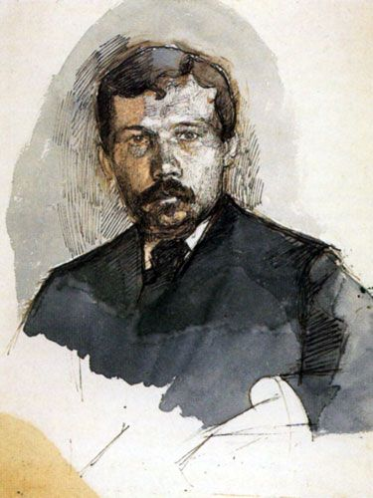
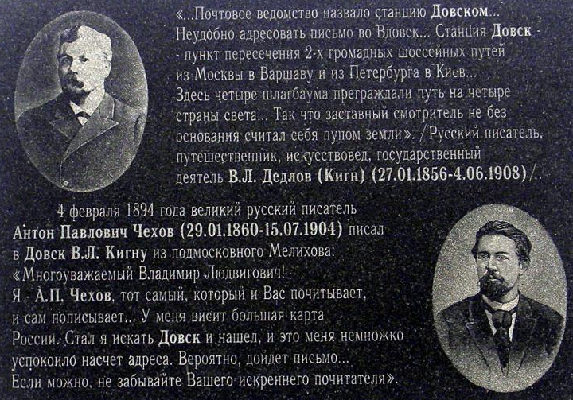
«...Оренбург – совсем европейский город и притом премилый, даже красивый. Лучшая его часть застроена каменными домами в два-три этажа. Много казённых зданий: присутственные места таковы, что их не совестно было бы поместить и в Петербурге. У многих домов зелёные садики и палисадники. В садиках — пирамидальные тополя.
Громадные Гостиные дворы, где самое настоящее российское купечество торгует какими угодно товарами — от подержанной мебели до шелков и бархатов…
Невыносимого, удушающего смрада, которым полна Самара, здесь нет и следа; народ благообразен, даже красив и здоров. Азиатские его черты, которые до того наводили на меня уныние, теперь только прибавляли прелести и новизны...».

Slide 41
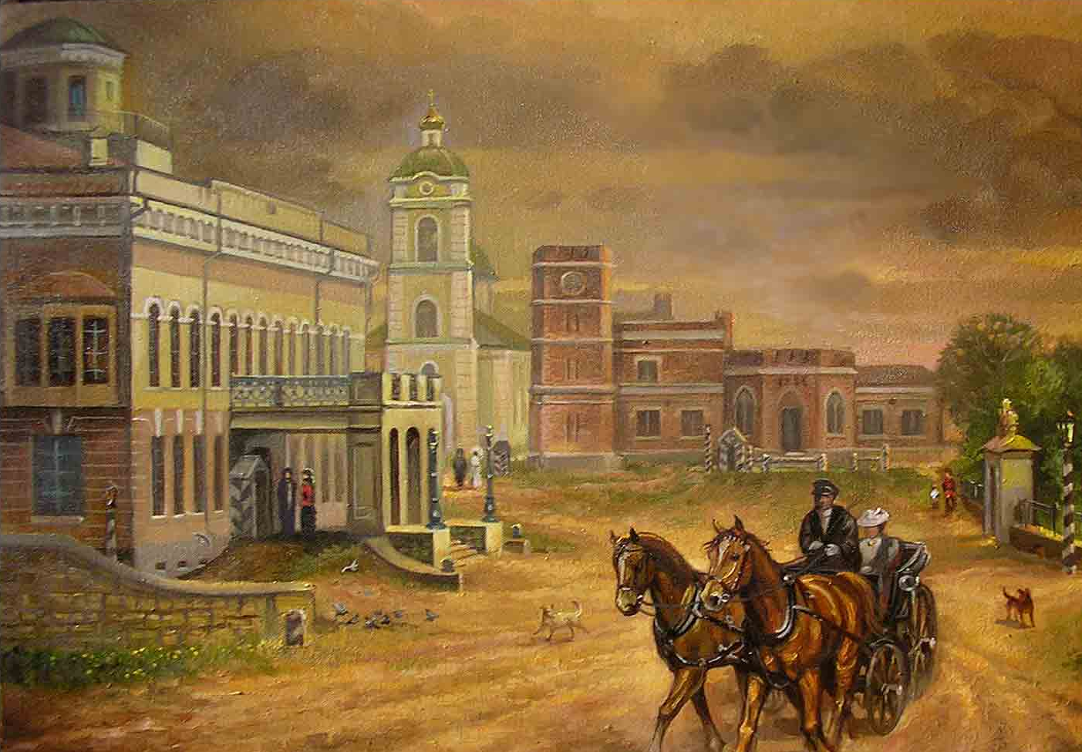

Slide 42
территория Киргизской АССР к 1922 году
территории, вошедшие в состав Киргизской АССР в 1924 году
территории, вошедшие в состав Киргизской АССР в 1925 году
современная граница Казахстана

Slide 50
Волконский Григорий Семёнович
(1742-1824)
генерал от кавалерии,
участник русско-турецких войн
Оренбургский военный губернатор в 1803-1817гг.
Член Государственного совета

Slide 51
Репнин-Волконский
Николай Григорьевич
(1778-1845)
Русский военный и государственный деятель, участник Наполеоновских войн
Генерал от кавалерии, генерал-губернатор Малороссии

Slide 53
Франсуа Жерар. «Наполеон при Аустерлице»
Национальный музей Франции (Версаль)
Генерал Жан Рапп, после жертвенной атаки русских кавалергардов, представляет Наполеону пленного князя Николая Репнина-Волконского

Slide 54
Волконский
Сергей Григорьевич
(1788-1865)
Генерал-майор,
герой Отечественной войны 1812 года, декабрист

Slide 55
Эссен
Петр Кириллович
(1772-1844)
Русский военный и государственный деятель эпохи Наполеоновских войн
Генерал от инфантерии
Оренбургский генерал-губернатор (1817-1830)
Санкт-Петербургский генерал-губернатор (1830-1842)

Slide 56
Сухтелен
Павел Петрович
(1788-1833)
Генерал-лейтенант, участник наполеоновских,
русско-персидских и русско-турецких войн
Оренбургский
генерал-губернатор
(1830-1833)

Slide 58
Перовский
Василий Алексеевич
(1795-1857)
Генерал-адъютант, участник наполеоновских, русско-турецких войн
Руководитель Хивинского и Кокандского походов
Оренбургский генерал-губернатор
(1833-1842 г.г., 1851-1857 г.г.)

Slide 59
Крыжановский
Николай
Андреевич
(1818-1888)
Генерал-лейтенант, участник Туркестанских походов
Оренбургский генерал-губернатор
(1863-1882)

Slide 62
«… Лучшее русское произведение... Сравнительно с «Капитанской дочкой» все наши романы и повести кажутся приторной размазней. ...В первый раз выступили истинно русские характеры: простой комендант крепости, капитанша, поручик, бестолковщина времени и величие простых людей».
Н.В. Гоголь

Slide 63
В деревне Берды, где Пугачев простоял 6 месяцев, имел я большой успех — нашел 75-летнюю казачку, которая помнит это время, как мы с тобой помним 1830 год. Я от нее не отставал…».
из письма А.С. Пушкина жене

Slide 64
…Казаки на другой же день снарядили подводу в Оренбург, привезли и старуху, и роковой червонец и донесли: «Вчера-де приезжал какой-то чужой господин, приметами: собой невелик, волос черный, кудрявый, лицом смуглый, и подбивал под «пугачевщину» и дарил золотом; должен быть антихрист, потому что вместо ногтей на пальцах когти». Пушкин много тому смеялся.

Slide 71
Карелин
Григорий Силыч
(1801-1872)
военный, ученый-естествоиспытатель и путешественник.
Исследователь Казахстана и Южного Урала

Slide 75
…«В Оренбурге мне скучно и грустно до чрезвычайности… Ни одного теплого человека – ни одного искреннего слова участия. С каждым днем становится мне этот город противнее своей официальностью, своим подобострастно – служебным характером».
«Я не скажу, чтоб я чувствовал большую симпатию к этому богоспасаемому городу, но все-таки меня очень интересует все совершающееся в нем. Я уверен, что если бы Оренбург был обречен подобно библейскому городу провалиться за грехи свои, то господь пощадил бы его для нескольких праведников, которые там найдутся. А уж где есть хоть один праведник. О том месте всегда отрадно вспомнить…».

Slide 76
«… Город прескучный, в особенности для меня, поистине это самая тинистая трущоба во всей Российской империи. Из моих сотоварищей серьезный человек, кажется, один поп».
«… Здесь, в Оренбурге, обучая русскому языку, честно и ревностно стараясь будить любовь к народности, к преданию, к изящному, я, по крайней мере, не бесполезен …»
Служба здесь вещь менее пакостная, чем где-либо. Здесь еще дорожат людьми, свое дело знающими, да и начальство (директор и инспектор) честные… Безобразие, коли хотите, общее всем военно-учебным заведениям… умеряется отсутствием строгости и формализма и страхом (ей богу) гласности…

Slide 77
«… Край здесь прекрасный, по своему возрасту только что выходящий из девственности, по богатству, здоровью и в особенности по простоте и не испорченности народа».

Slide 80
«Летом 1922 года в Берлине Есенин читал мне поэму «Пугачев». Взволновал он меня до спазмы в горле, рыдать хотелось. Помнится, я даже не мог сказать ему никаких похвал, да он – я думаю – и не нуждался в них».
Из воспоминаний М. Горького

Slide 81
«Россия умирает, мы присутствуем при последних ее вздохах, была великая Русь, от Балтийского моря до Тихого океана, от Белого моря, до Персии, была целая, великая, грозная, могучая, земледельческая, трудовая Россия и ее нет…
Ты, любимая, отдавая последний вздох, открой на секунду тяжелые веки свои, тут, рядом с тобой стоит сын твой, гордый душой и своею свободой, войско оренбургское… Войско оренбургское, крепись, не далек тот час великого праздника Всея Руси, все кремлевские колокола дадут свободный трезвон, и возвестят миру о целости Руси Православной.»

Slide 82
А.И. Дутов, А.В. Колчак, генерал И.Г. Акулинин и архиепископ Мефодий (Герасимов). Троицк, 02. 1919 г.

